Slide 1
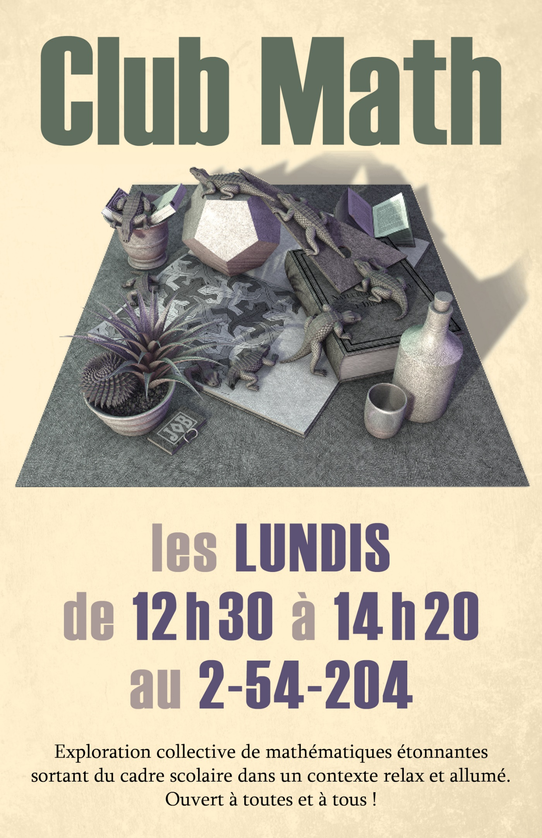
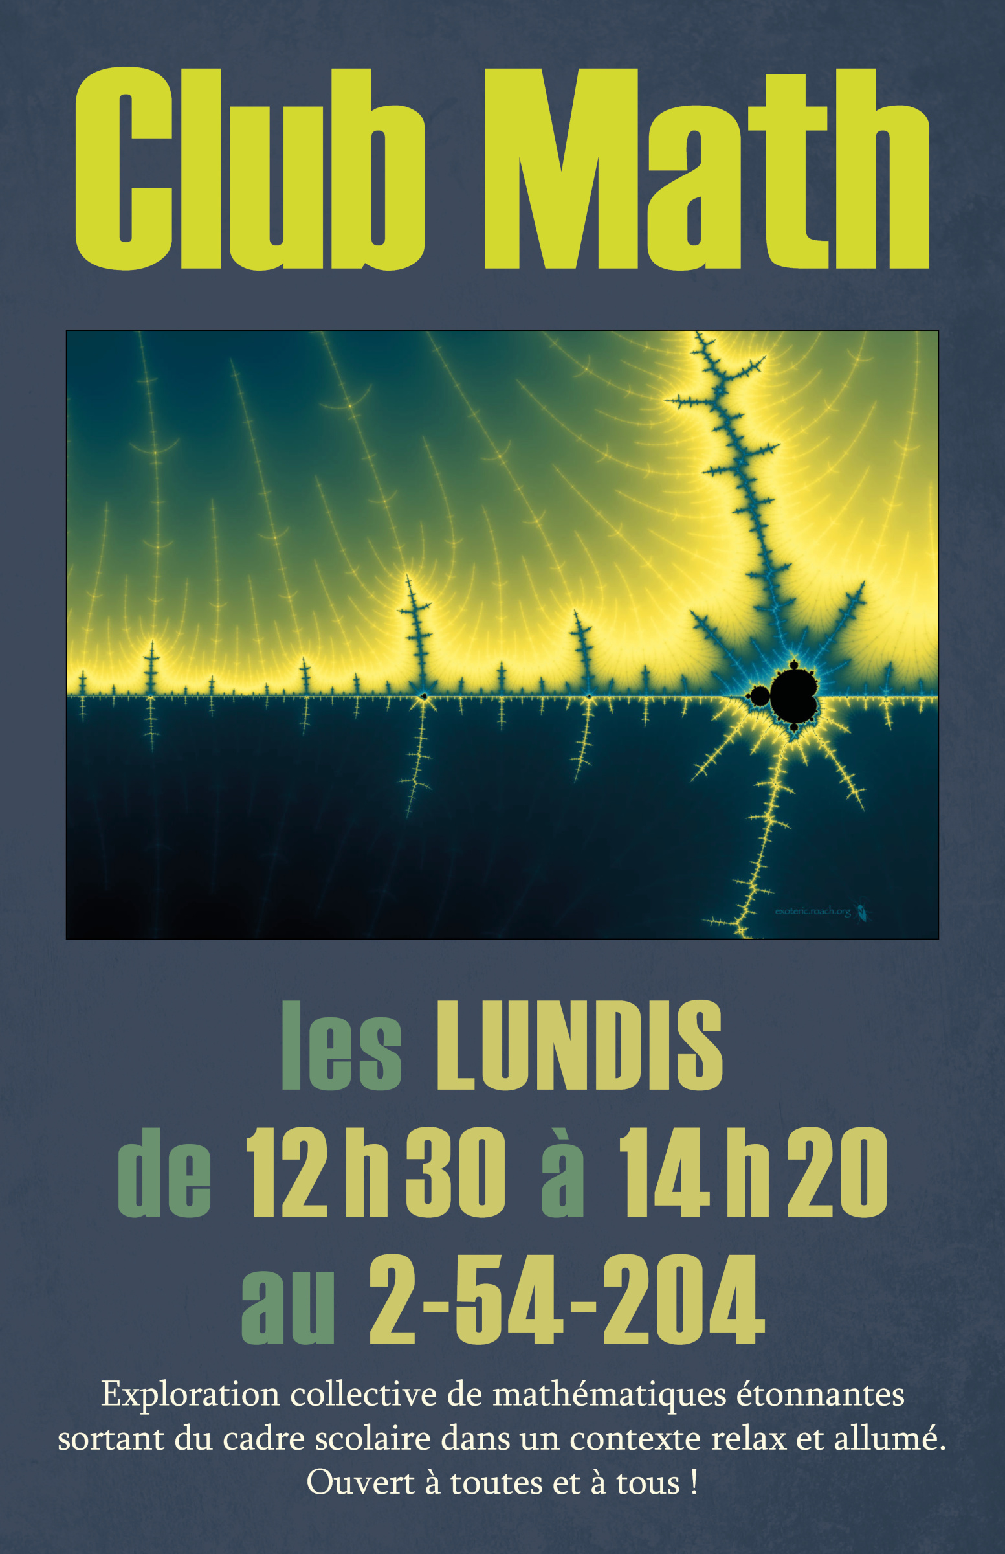
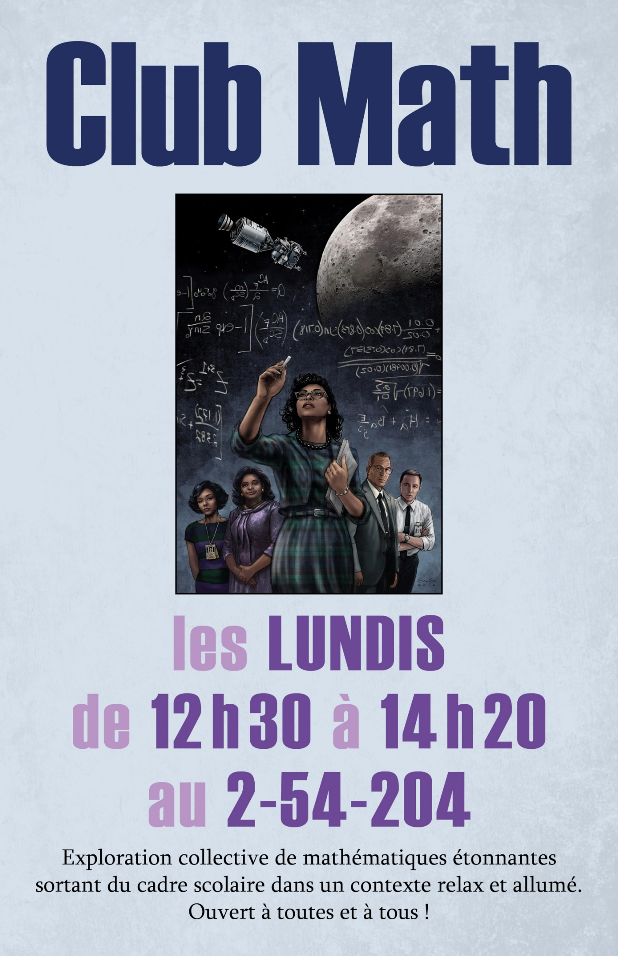

Slide 3
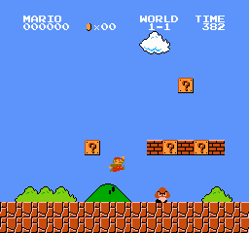
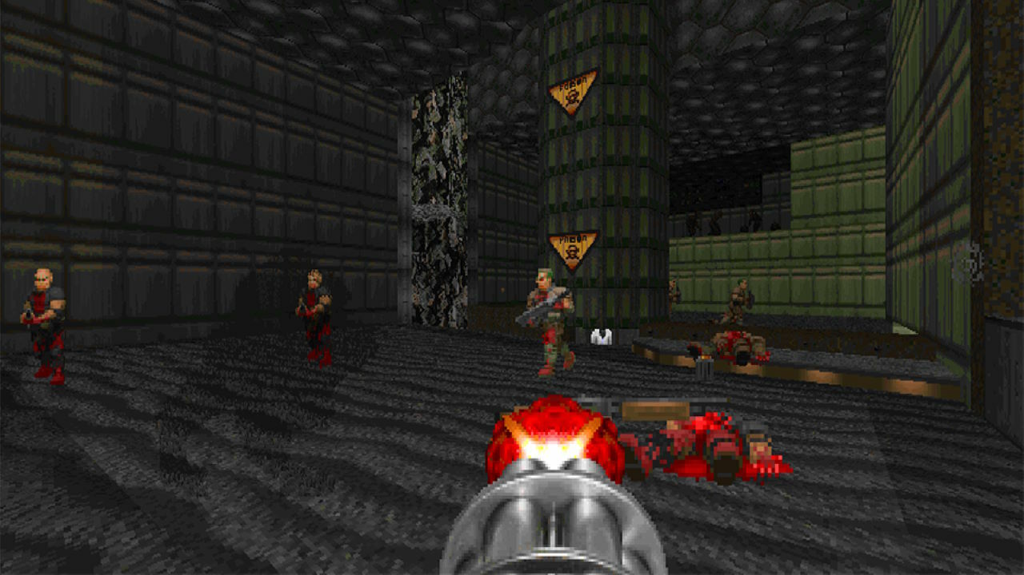
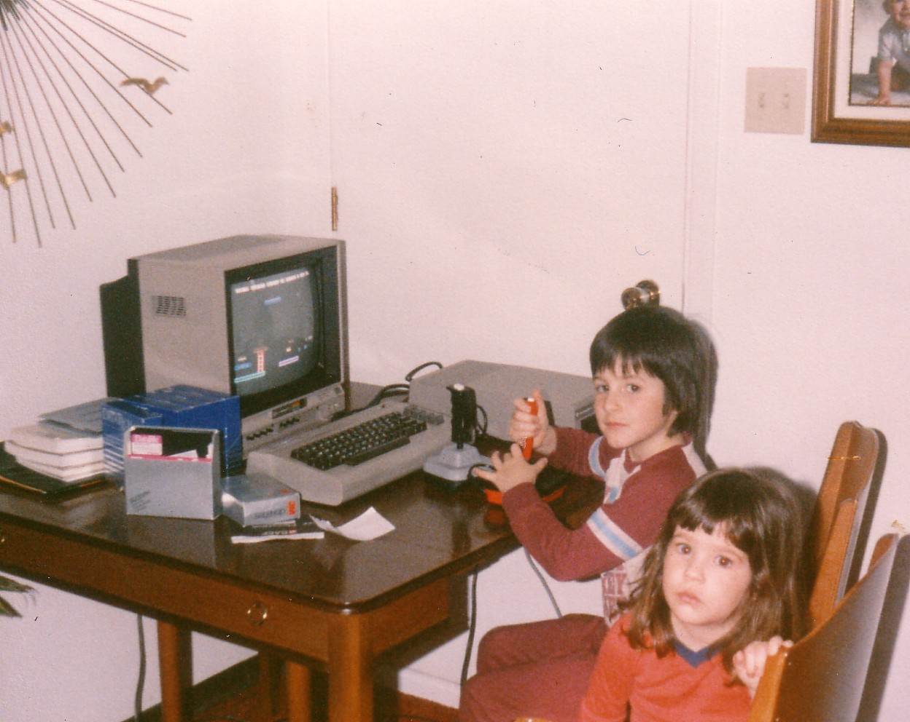
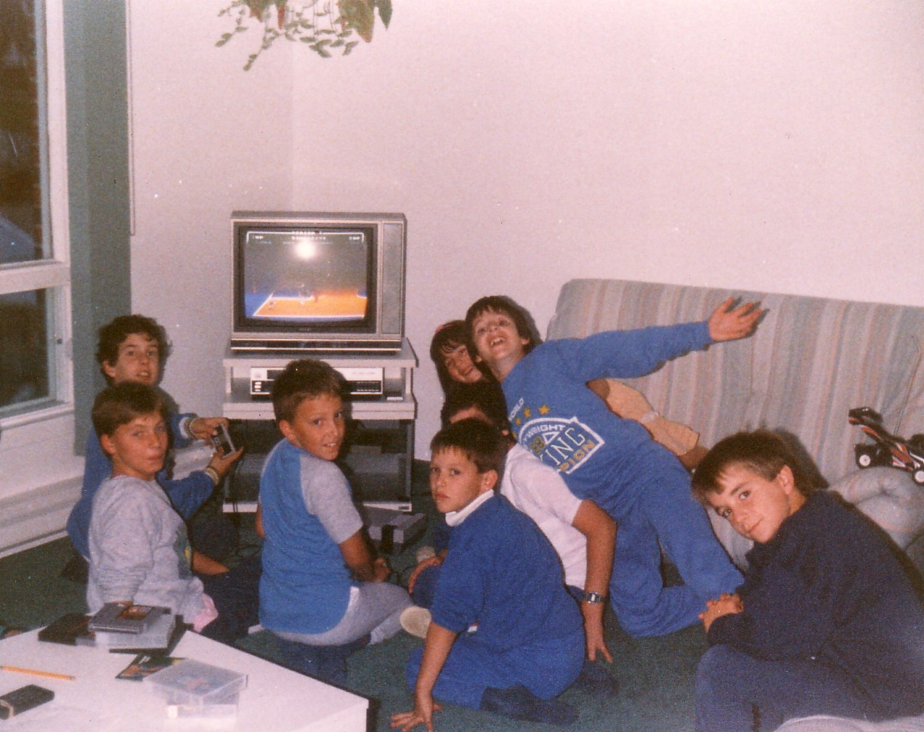
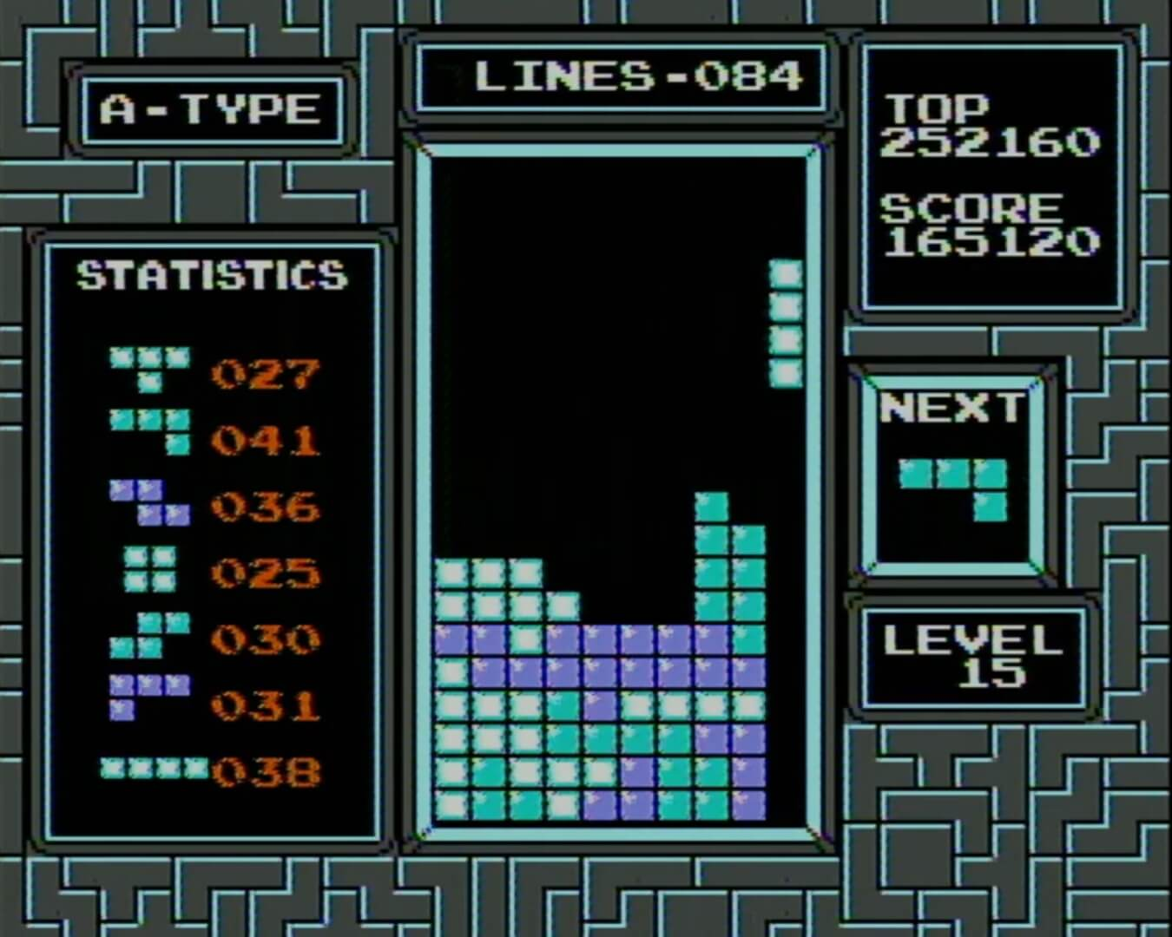
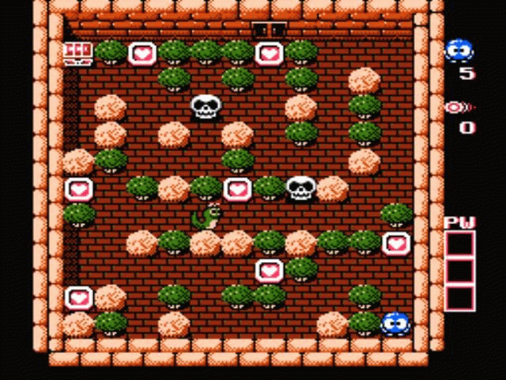
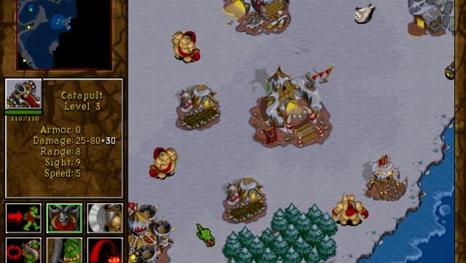
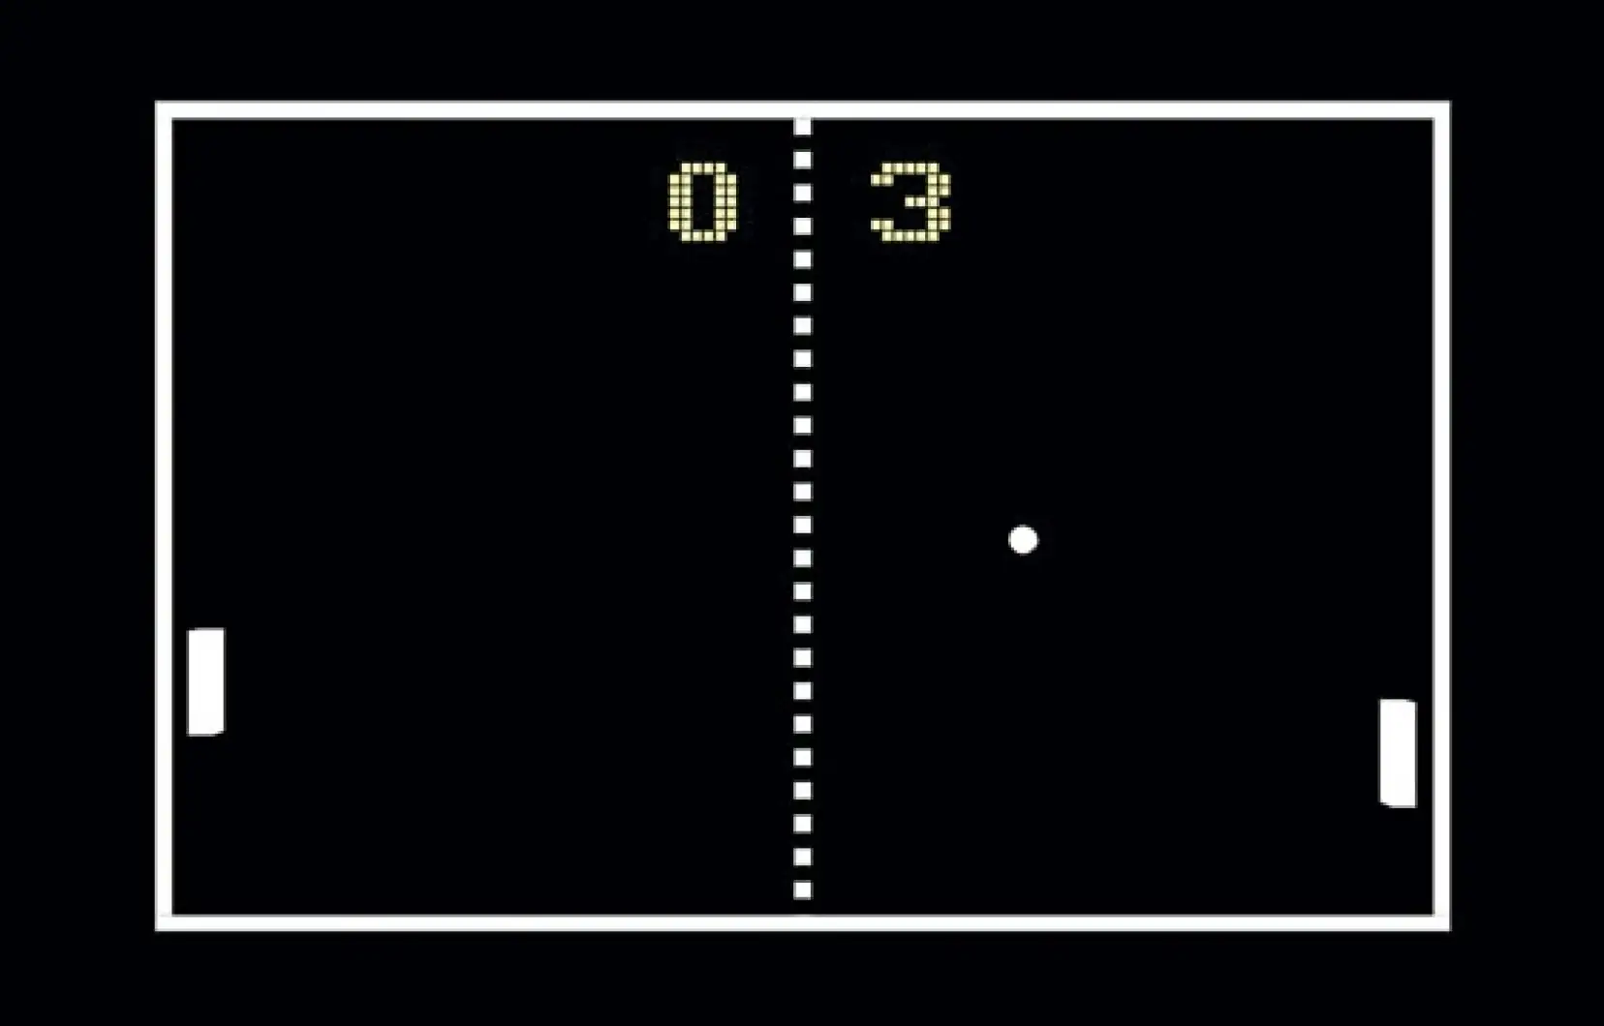
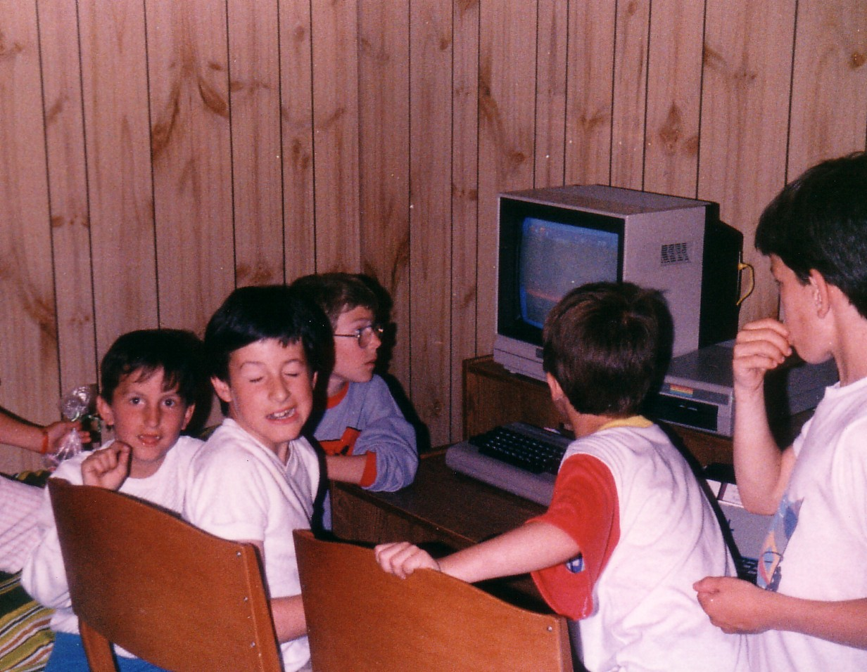

Slide 15
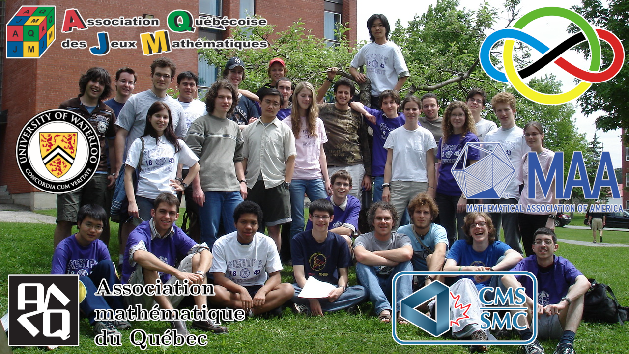
d
Il existe différents concours mathématiques ouverts aux étudiants de niveau collégial. Ces concours proposent des problèmes originaux et stimulants nécessitant pour les résoudre de mettre à profit ses connaissances mathématiques et sa créativité. Au-delà des prix que l’on peut remporter lors de ces compétitions (bourses d'études, voyages, participation à un camp mathématique estival, etc.), ils nous confrontent d’abord et avant tout avec nous-même et nous permettent de tester nos limites.
Après un bref historique des concours mathématiques et de leur rôle dans le développement des mathématiques contemporaines, nous allons présenter les principaux concours au collégial et des exemples de problèmes tirés de ces concours.

